Slide 1
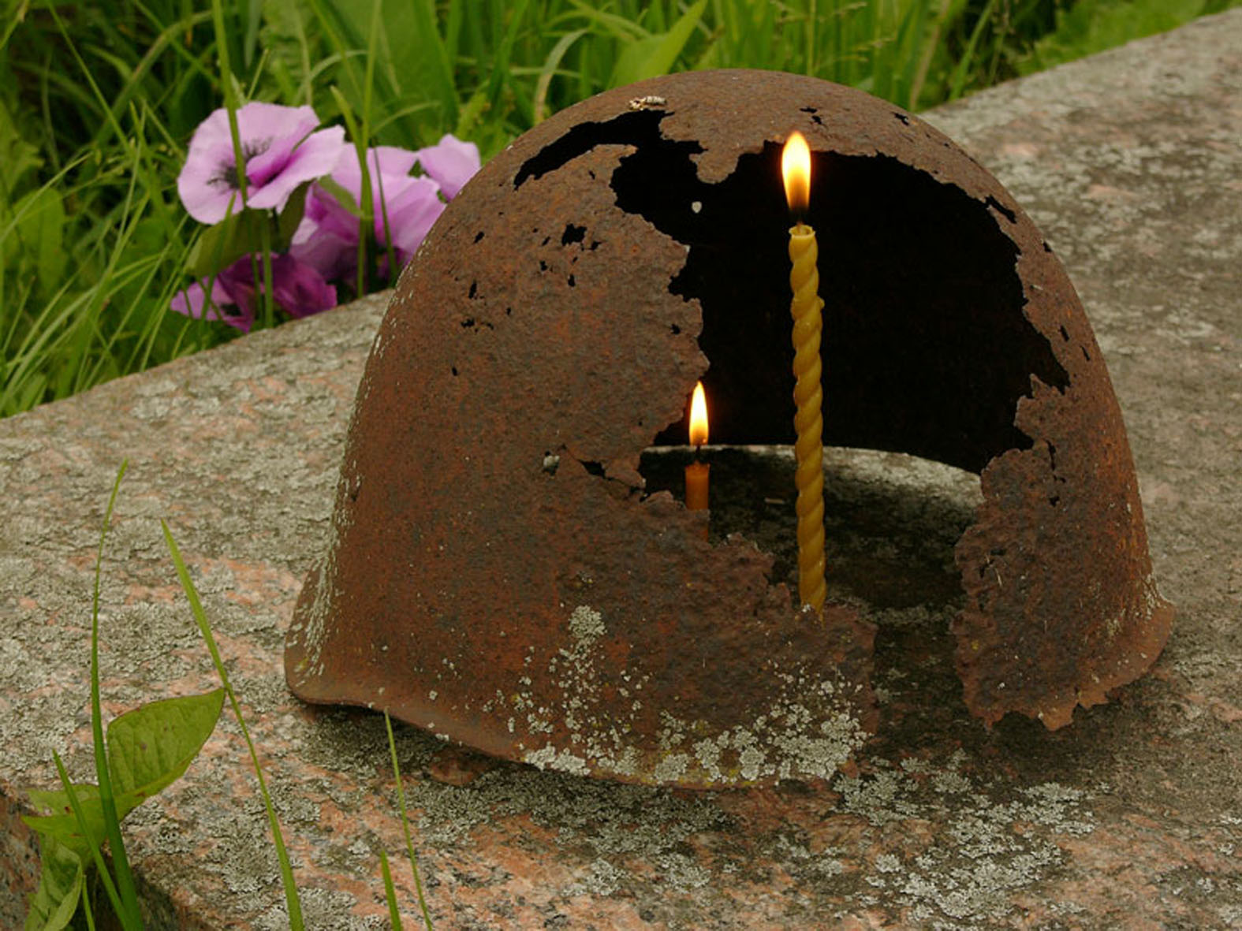
Память…
Рассказ о памятниках участникам Второй Мировой войны
Область применения:
классный час в 4-9 классах
Автор:
Дарья Архипова, ученица 5В класса
Руководитель:
Ольга Михайловна Степанова,
учитель английского языка
МБОУ «Цивильская СОШ №1
имени Героя Советского Союза М.В. Силантьева»
города Цивильск Чувашской Республики
2019

Slide 2
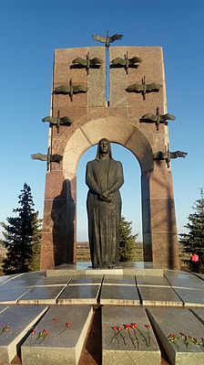
У Прасковьи Еремеевны Володичкиной ушли на фронт одним призывом девять сыновей. Шестеро погибли на войне, трое скончались от ран, едва вернувшись домой. А следом ушла и сама Прасковья Еремеевна – не выдержала горя, доставшегося ей. А с младшим своим сыном, Николаем, она даже не попрощалась. Он заканчивал действительную службу в Забайкалье, его уже ждали домой, но их часть сразу повезли на фронт. Он, когда проезжал Волгу, выкинул из окна теплушки свёрнутую трубочкой записку: «Мама, родная мама. Не тужи, не горюй. Не переживай. Едем на фронт. Разобьём фашистов и все вернёмся к тебе. Жди. Твой Колька».
Памятник Матери и сыновьям Володичкиным, скульптор Ю. Храмов, 1995 год, Самара.

Slide 3
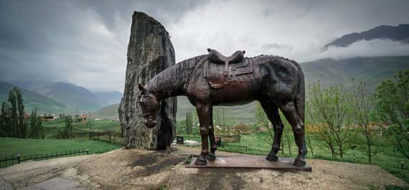
Его называют «памятник плачущему коню». Осиротевший измученный бронзовый конь склонил голову — оплакивая своего наездника, хозяина, друга. В наши дни мы, к счастью, редко видим плачущих коней. В Великую Отечественную их было много. К сожалению, кавалеристы были практически обречены на верную гибель…
Памятник погибшим воинам-куртатинцам, скульптор Д. Цораев, 1971 год, Куртатинское ущелье, республика Северная Осетия — Алания.

Slide 4
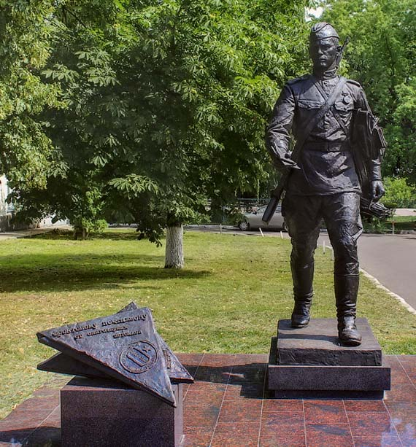
Треугольники фронтовых писем. Один из символов Великой Отечественной. Их читали всей семьей, а в деревнях — и подчас и всей улицей, их хранили в шкатулках, реки слез были над ними пролиты – слез веры, надежды, любви. Символ скорее тыловой, чем фронтовой. Тем не менее, ефрейтор Иван Леонтьев, экспедитор-почтальон 33-го стрелкового полка 6-й Краснознаменной стрелковой дивизии, увековеченный на этом памятнике, погиб в 1944 году как раз на фронте.
Памятник фронтовому почтальону, скульптор А. Игнатов, 2015 год, Воронеж

Slide 5
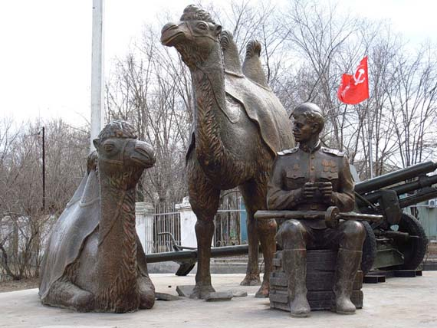
А ведь было и такое. В частности, верблюды Мишка и Машка участвовали в легендарной Сталинградской битве и дошли от Нижнего Поволжья до Берлина. Теперь они отлиты в бронзе, в привычном для них окружении – рядом с боевым орудием и солдатом с автоматом на коленях, который присел отдохнуть. И один из верблюдов, не долго думая, последовал его примеру. Устал.
Тяготы военного времени – это когда в качестве тягловой силы используют степных астраханских верблюдов.
Памятник «Мы победили! От Баскунчака до Берлина», скульпторы В. Жуков, В. Маринин и П. Солодков, 2010 год, Ахтубинск, Астраханская область.

Slide 6
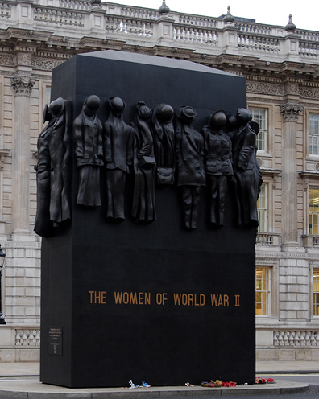
Широкая бронзовая стелла, а на ней – как будто бы на обычной одежной вешалке, на крючках, висит женская одежда. Всего 17 комплектов, словно на бронзовой странице из журнала мод. Одно лишь есть отличие, и оно весьма существенное – это не модные туалеты, а форменная одежда женщин, участниц Второй мировой войны. Это рабочая спецовка, шоферский комбинезон, защитная одежда сварщика, медицинская форма… Каски, френчи, галифе. Этот памятник называется очень просто – Женщины во Второй Мировой.
Памятник «Женщины во Второй Мировой войне», скульптор Д. Миллс, 2005 год, Лондон.

Slide 7
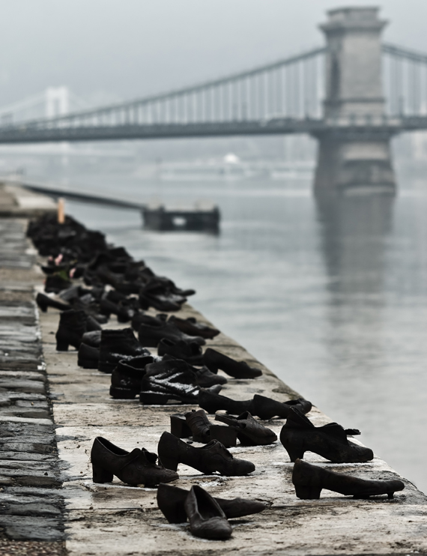
Цветы ставят не только в хрустальные вазы, но и в бронзовые ботинки, намертво привинченные к набережной Дуная. Всего 60 пар – мужских, детских и женских, новых, элегантных, растоптанных, старомодных. В 1944 — 1945 годы здесь тоже стояло множество пар обуви, только не бронзовых, а настоящих – и разношенных, и сшитых по последней моде сороковых. Сделанных для того, чтобы долго служить своим владельцам, чтобы делать их красивыми и элегантными, чтобы им было удобно ходить. Но судьба у этой обуви – и у всего мира – сложилась по-другому. Перед расстрелом согнанных к берегу Дуная людей заставляли разуться – что б обувь не пропала. Она не пропала – пропали люди.
Памятник жертвам Холокоста, скульптор Д. Пауэр, 2005 год, Будапешт

Slide 8
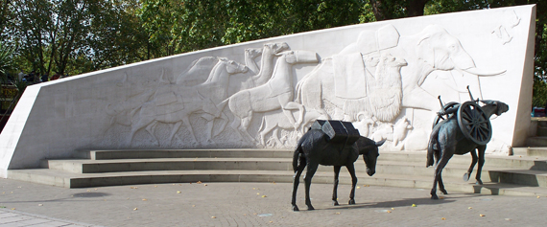
Воевали – и погибали– не только люди. Этот памятник посвящен животным, участникам Второй Мировой. Не удивительно, что он появился в Англии – стране, где существует медаль Марии Дикин, высшая воинская награда для животных. Он изображает почтовых голубей, собаку, верблюдов, лошадей, мула, слона, волка, корову и кота. А медаль – впервые ее вручили в 1942 году – была вручена 60 животным: как раз собакам, и голубям, осликам, и слону, и одному коту…
Памятник «Животные на войне», скульптор Д. Бэкхаус, 2004 год, Лондон

Slide 9
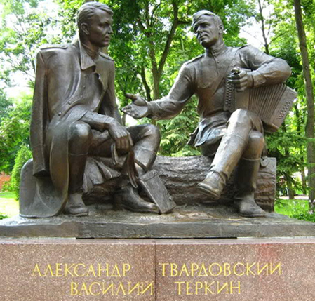
Самый известный вымышленный фронтовик – Василий Теркин, придуман и воспет Александром Твардовским.
Оба они – и автор, и его герой – сидят на биваке в центре Смоленска – родины Твардовского – и о чем-то весело балагурят. Таким образом Василий Теркин как бы воплотился, из придуманного сделался реальным – символом меткого слова, утешения, стойкости, смирения и бодрости духа – всего, что так надо на войне.
Памятник Александру Твардовскому и Василию Теркину, скульптор А. Сергеев, 1995 год, Смоленск

Slide 10
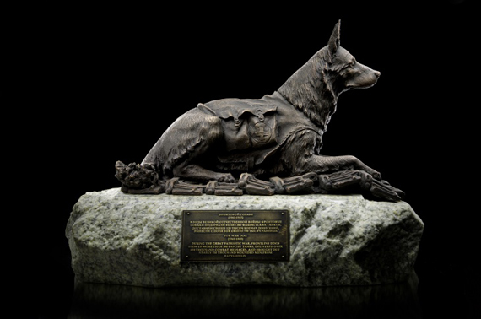
Самый верный друг человека – собака. Везде – и в тепле, и беде, и в горести, и в радости. В том числе и на фронте.
Памятник фронтовой собаке, скульптор А. Коробцов, 2014 год, Москва, Поклонная гора

Slide 11
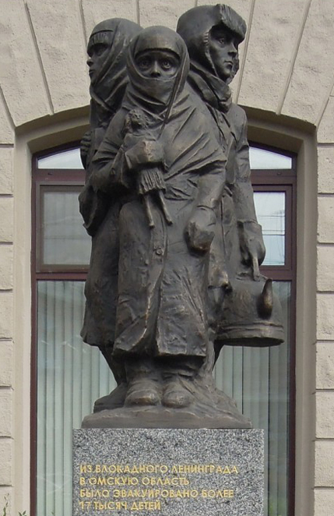
Трое детей тепло и очень неуютно одетые. Девочка держит старую, некрасивую, любимую куклу. Мальчик держит большой чайник. Он старший в этой группе, ему нужно заботиться об остальных. Это – дети блокадного Ленинграда. А сам памятник стоит в Омске. Почему? Об этом сообщает подпись на постаменте: «Из блокадного Ленинграда в Омскую область было эвакуировано более 17 тысяч детей». Вот таких их и привозили – измученных, выдернутых из своей семьи (если семья еще была цела, жива), спасенных. Вывозили по легендарной Дороге жизни и с риском для этой самой, только-только еще начавшейся жизни.
Памятник детям блокадного Ленинграда, скульптор С. Голованцев, 2014 год, Омск

Slide 12
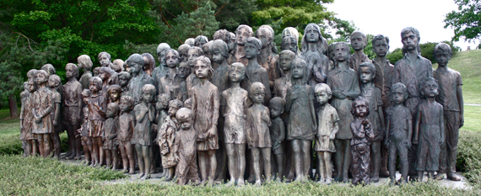
Дети... Всего – восемьдесят два ребенка; их фигуры отлиты из бронзы в натуральную величину. Именно столько детей – 40 мальчиков и 42 девочки были убиты фашистами в 1942 году в чешском шахтерском поселке Лидице. Сам же поселок был полностью уничтожен...
Памятник детским жертвам войны, скульптор М. Ухитилова, 1995 — 2000 годы, Лидице

Slide 13
Источник:
Митрофанов А 12 самых трогательных памятников тем, кто участвовал во второй мировой войне https://www.miloserdie.ru/article/12-samyh-trogatelnyh-pamyatnikov-tem-kto-uchastvoval-vo-vtoroj-mirovoj-vojne/
Использование материалов сайта разрешается при при наличии активной гиперссылки на оригинал материала на сайте miloserdie.ru https://www.miloserdie.ru/article/12-samyh-trogatelnyh-pamyatnikov-tem-kto-uchastvoval-vo-vtoroj-mirovoj-vojne/

